Slide 1
Сайт для ученического совета
Авторы: Рябцев Иван, Шолохов Иван

Slide 2
Оглавление
1
Цель проекта
2
План реализации
3
Описание технологий
4
Скриншоты

Slide 3
Цель проекта
Главная цель - создание сайта Ученического Совета, который будет являтся площадкой новостей, жалоб и предложений для всех желающих.

Slide 4
План реализации
1) Разработка концепции сайта.
2) Написание основных шаблонов.
3) Проектирование и разработка базы данных.
4) Разработка и тестирование пользовательского интерфейса.
5)Создание и настройка системы управления контентом(CMS).
6) Интеграция CMS с базой данных.
7) Разработка API.
8) Тестирование web-приложения.
9) Деплой web-приложения.

Slide 5
Описание технологий
Основой является язык програмирования Python.
База данных состоит из нескольких таблиц.
В letters хранятся жалобы и предложения, в news - новости, в roles - роли и их пользователи, в users хранятся все данные пользователя.
Основные функции выполняются через обработчики (autorization отвечает за авторизацию, registration - за регистрацию и т.д.)
У каждого пользователя есть своя на сайте, изменить которую он может с помощью API-ключа.
Получив роль выше "Секретарь" у пользователя появляется возможность создавать новость.

Slide 6
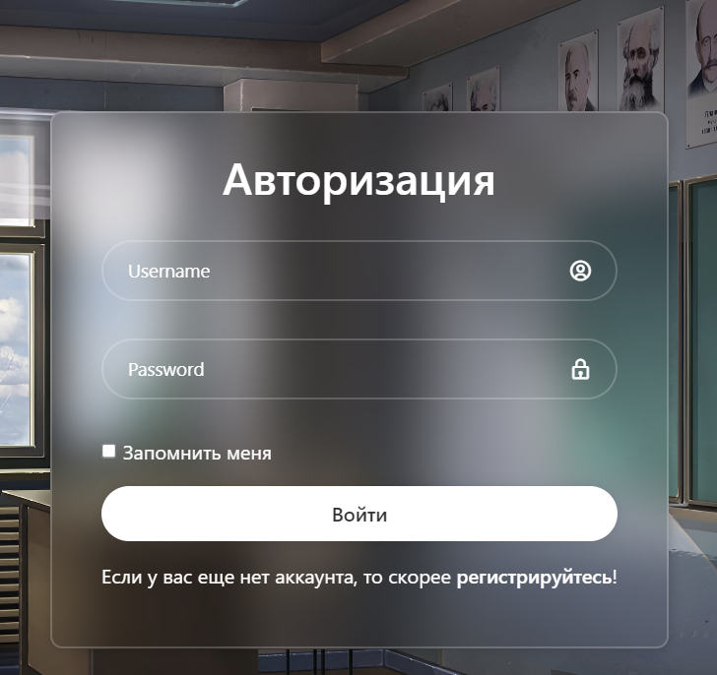
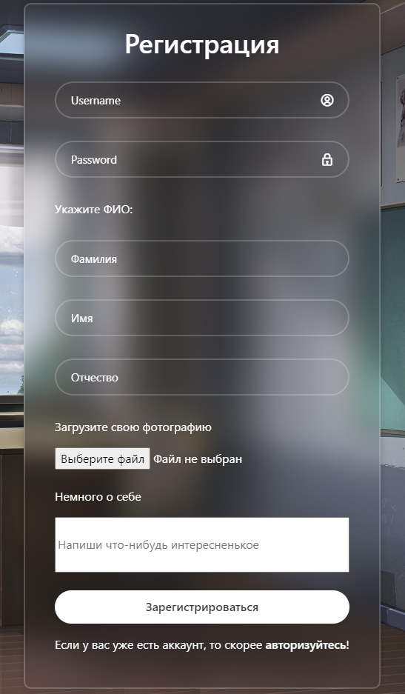
Скриншоты
Авторизация
Регистрация

Slide 7

Скриншоты

Slide 8
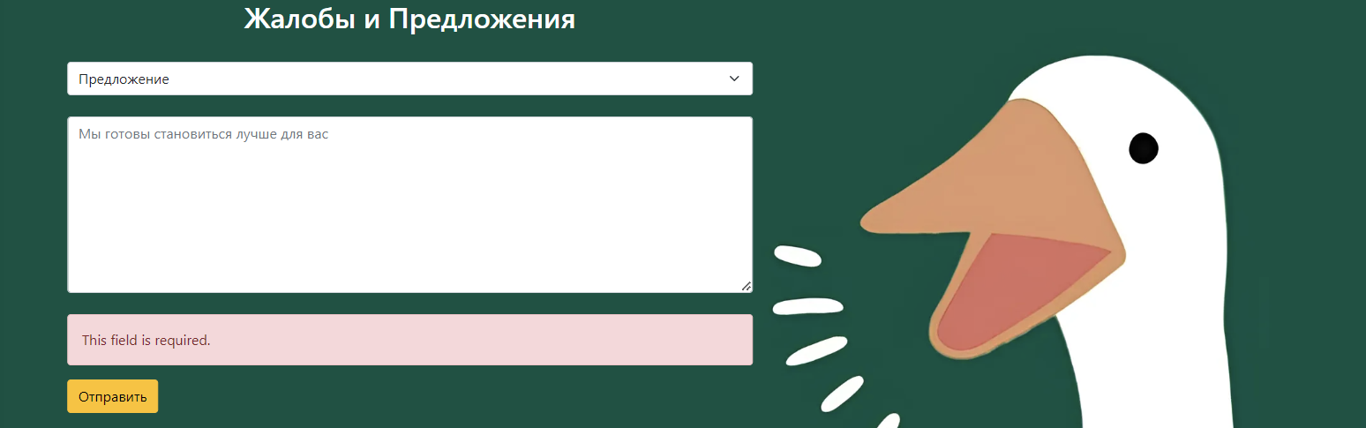
Скриншоты

Slide 9
Заключение
Цель проекта была выполнена.
В будущем хотелось бы создать Онлайн-Чат, в котором могли бы свободно обсуждаться новые идеи и предложения пользователей.

